Slide 1


Ô CỬA BÍ MẬT
1
2
3
4
Bạn đã nhận được 1 phần thưởng

Slide 2

Ô số 1 : Có 2 cái bút. Thêm 2 cái bút nữa.
Hỏi có tất cả bao nhiêu cái bút?
2 + 2 = 4 cái bút

Slide 3
Ô số 2 : Trong lớp học có 2 cái bóng điện. Lắp thêm 3 cái bóng điện nữa. Hỏi trong lớp có tất cả bao nhiêu cái bóng điện?
2 + 3 = 5 cái bóng điện

Slide 4
Ô số 3 : Bên trái lớp học có 1 cái cửa sổ. Bên phải lớp học có 2 cái cửa sổ.
Hỏi lớp học có tổng bao nhiêu cái cửa sổ?
1 + 2 = 3 cái cửa sổ

Slide 5
Ô số 4 : Trong lớp học có 3 cái bàn. Kê thêm 1 cái bàn nữa. Hỏi có tất cả bao nhiêu cái bàn?
3 + 1 = 4 cái bàn

Slide 6
Nội dung tiếp theo của bài học

Slide 7
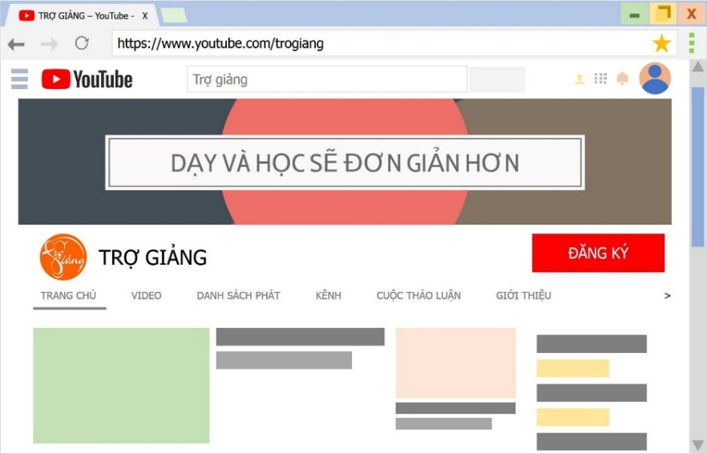

- Từ hôm nay, tất cả trò chơi trên kênh youtube TRỢ GIẢNG đều có file tự tải về ở phần mô tả video, nhầm tạo điều kiện tốt nhất cho thành viên đã ĐĂNG KÝ ủng hộ kênh youtube TRỢ GIẢNG nhận trò chơi mới một cách nhanh nhất.
Cảm ơn các bạn đã ủng hộ TRỢ GIẢNG
Đăng ký kênh tạo động lực cho mình ra nhiều trò chơi mới bạn tôi nhé!
( Sến xíu : yêu các bạn thật nhiều hihi : )
TỪ MÁY TÍNH
TỪ ĐIỆN THOẠI

